Slide 1
Pendahuluan – Mengenal Terapi Gen
Dr.Henny Saraswati, S.Si, M,Biomed

Slide 2
Materi Sebelum UTS
01. Pendahuluan – Mengenal Terapi Gen
02. Epigenom
03. Imunoterapi
04. RNAi (RNA Interference)
05. Mekanisme Gene Delivery
06. Keamanan Hayati Terapi Gen
07. Bioetika dalam Terapi Gen

Slide 3
Materi Setelah UTS
08. Studi Kasus – Deteksi Gen Bermutasi
09. Studi Kasus – Pemilihan Vektor
10. Studi Kasus – Keamanan Hayati Terapi Gen
11. Studi Kasus – Bioetika Terapi Gen
12. Studi Kasus – Aplikasi Terapi Gen
13. Studi Kasus – Edukasi Pasien Terapi Gen
14. Review Materi

Slide 4
Referensi
Gene Therapy - Developments and Future Perspectives (2001), Prof. Chunsheng Kang (Ed.), ISBN: 978-953-307-617-1, InTech
https://medlineplus.gov/genesandgenetherapy.html
https://www.genome.gov/27532724/
Beberapa sumber bacaan lain yang berisikan gene delivery system, pemilihan vektor
Jurnal ilmiah terkait riset-riset yang membahas potensi terapi gen pada penyakit tertentu

Slide 5
Komponen Penilaian
Kehadiran = 9%
Tugas = 21%
UTS = 30%
UAS = 40%

Slide 6
Capaian Pembelajaran
Mahasiswa memahami konsep dasar terapi gen
Mahasiswa mampu menjelaskan tujuan terapi gen
Mahasiswa mampu menjelaskan manfaat terapi gen dalam mengatasi penyakit

Slide 7
MENGENAL TERAPI GEN
Terapi Gen adalah suatu tindakan eksperimental dengan memasukkan gen tertentu ke dalam tubuh manusia
Tujuan : untuk mengobati penyakit tertentu
Terdapat beberapa tindakan untuk terapi gen
Memasukkan gen yang sudah di-edit untuk menggantikan gen yang mengalami mutasi
Me-nonaktifkan gen yang diduga berperan dalam kejadian suatu penyakit
Memasukkan gen yang baru ke dalam tubuh manusia
Gen terapi masih dalam tahap penelitian dikarenakan alasan keamanan pasien

Slide 8
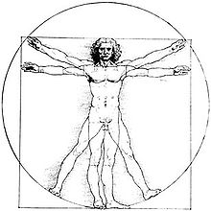
HUMAN GENOME PROJECT (HGP)
Coba kalian jelaskan mengenai HGP
Timeline HGP : https://unlockinglifescode.org/timeline?tid=4
Notes:
Kita ingat kembali suatu proyek internasional, yang melibatkan beberapa negara di dalamnya. Salah satu penemuan paling penting pada abad ini, yaitu Human Genome Project (HGP). Proyek besar ini bertujuan untuk memahami beberapa gen yang berperan dalam kehidupan manusia serta untuk pemetaan gen-gen yang ada pada manusia. Proyek ini dimulai pada tahun 1990 dan berakhir pada 2003. Pada akhir riset ini diketahui sekitar 20.000 gen pengkode protein yang ada pada manusia. Penemuan ini sangat penting untuk memahami peran gen dalam kejadian penyakit pada individu.

Slide 9
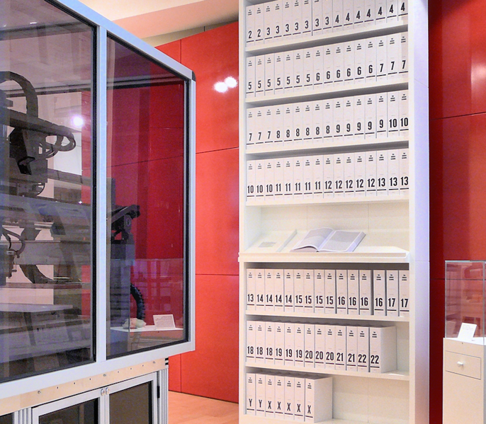
Cetakan pertama seri buku mengenai gen manusia, hasil dari Human Genome Project. Buku ini disimpan pada Wellcome Collection, London
Notes:
Sungguh besar kuasa Allah SWT, gambar di atas adalah printout (buku) berseri, cetakan pertama yang memuat genome manusia. Keseluruhan buku yang dihasilkan lebih dari 100 volume buku

Slide 10
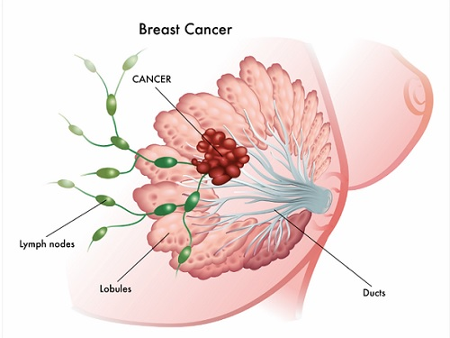
Keterkaitan Penyakit dengan Gen
Suatu penyakit dapat dihubungkan dengan adanya mutasi gen pada individu tertentu
Contoh : kanker payudara yang dihubungkan dengan mutasi gen BRCA1 atau BRCA2
Notes:
Gen BRCA1 dan BRCA2 yang bermutasi ditemukan pada lebih dari 50% penderita kanker payudara. Beberapa penelitian memperlihatkan adanya hubungan antara mutasi kedua gen ini dengan kejadian kanker payudara. Gen BRCA1 dan BRCA2 merupakan tumor suppressor gene berperan dalam perbaikan DNA yang rusak.

Slide 11
Notes:
Berikut ini adalah beberapa riset mengenai pengaruh mutasi gen BRCA pada kanker payudara. Sampai sekarang pun, riset sejenis masih dilakukan untuk mengetahui lebih lengkap mengenai peran gen BRCA pada kejadian kanker payudara

Slide 12
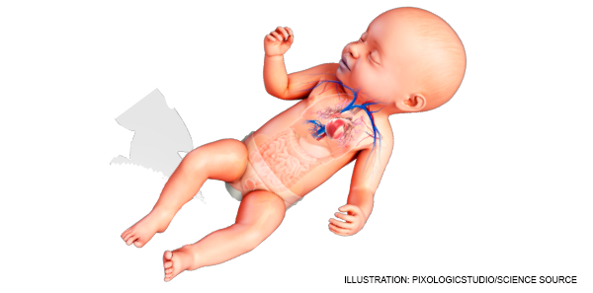
Keterkaitan Penyakit dengan Gen
Penyakit juga bisa diakibatkan oleh ketiadaan gen tertentu dalam individu
Contoh : gangguan jantung yang diakibatkan oleh delesi gen pada kromosom 1q21.1 (Christiansen, 2004)
Notes:
Gangguan jantung bawaan adalah kelainan organ jantung yang dimiliki sejak lahir. Bisa berupa kebocoran jantung, kelemahan katup jantung maupun kelainan pada pembuluh darah. Ternyata dari beberapa studi diketahui adanya hubungan antara delesi gen tertentu pada individu

Slide 13
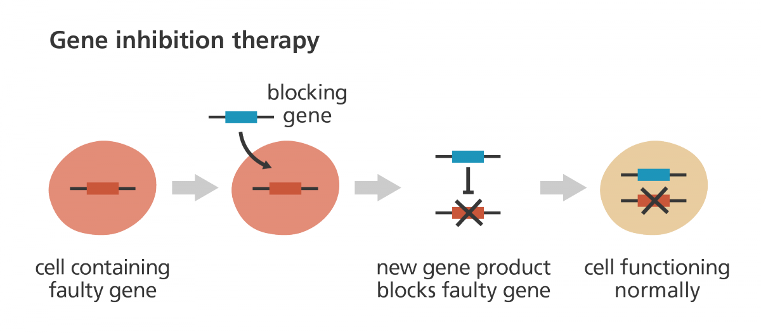
Beberapa Metode Terapi Gen
Notes:
Pada metode ini, gen yang berperan dalam suatu penyakit dihambat ekspresinya. Sehingga hal ini akan membuat gen tersebut tidak dapat memicu terjadinya suatu penyakit. Contohnya adalah oncogene, yaitu suatu gen yang diketahui berperan dalam terjadinya penyakit kanker. Gen ini akan dihambat ekspresinya oleh DNA yang dimasukkan ke dalam tubuh penderita. Selain menghambat ekspresi gen, DNA ini juga bisa digunakan untuk menghambat aktivitas protein dari gen tertentu, yang berperan dalam terjadinya penyakit.

Slide 14
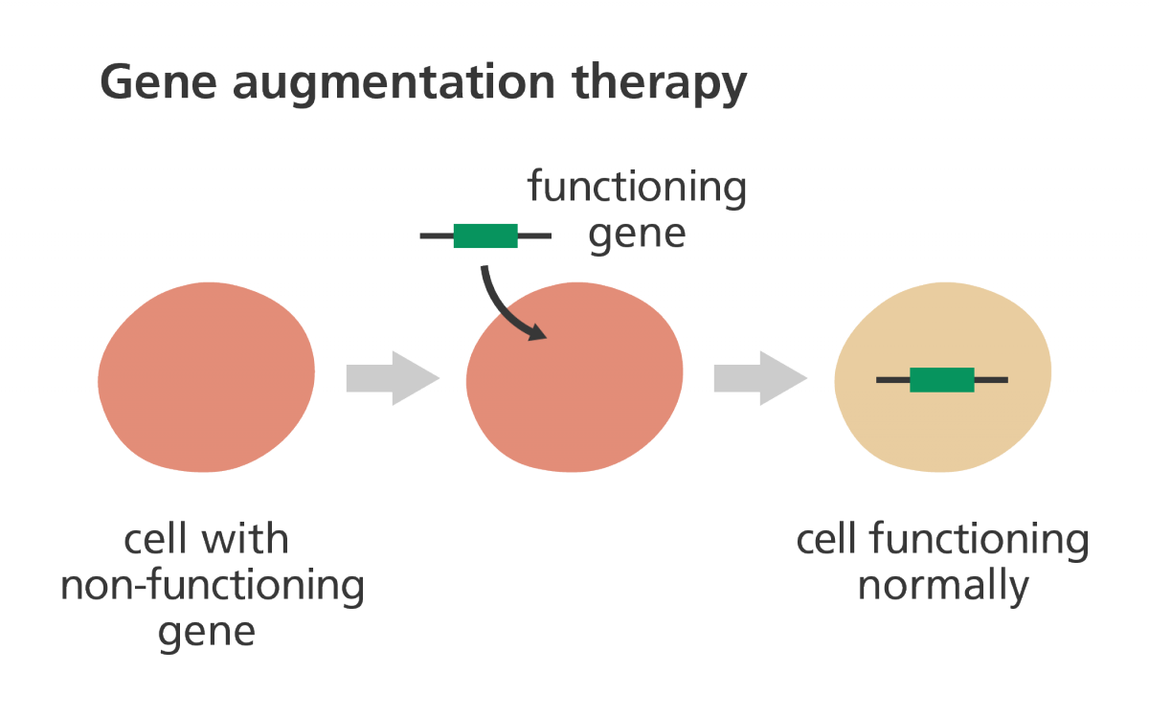
Beberapa Metode Terapi Gen
Notes:
Pada metode ini DNA yang dimasukkan pada tubuh memiliki gen tertentu yang tidak berfungsi. Hal ini dapat digunakan untuk terapi penyakit yang disebabkan oleh karena tidak berfungsinya gen tertentu. Oleh karena DNA baru yang diberikan akan menggantikan gen non fungsional. Saat ini terapi gen untuk penyakit fibrosis kistik (cystic fibrosis). Pada penyakit ini, gen CFTR tidak dapat berfungsi, sehingga protein yang dihasilkan tidak berfungsi sebagaimana mestinya atau bahkan tidak dihasilkannya protein CFTR.

Slide 15
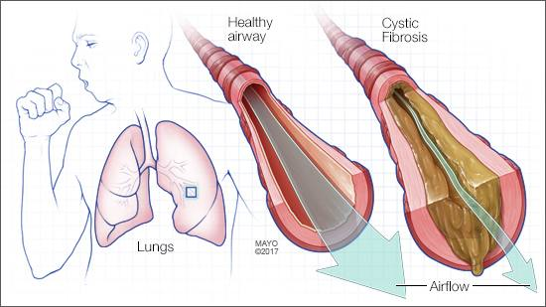
Gambaran Penyakit Fibrosis Kistik
Notes:
Penyakit fibrosis kistik merupakan suatu penyakit yang ditandai dengan terbentuknya mucus (lendir) yang sangat kental dan terdapat pada saluran pernafasan. Hal ini dapat mengganggu proses pernafasan. Penyakit ini belum memiliki obatnya. Terapi yang digunakan untuk meringankan gejala saja. Sekarang ini sedang dilakukan riset mengenai penggunaan terapi gen untuk pengobatan bagi penderitanya.

Slide 16
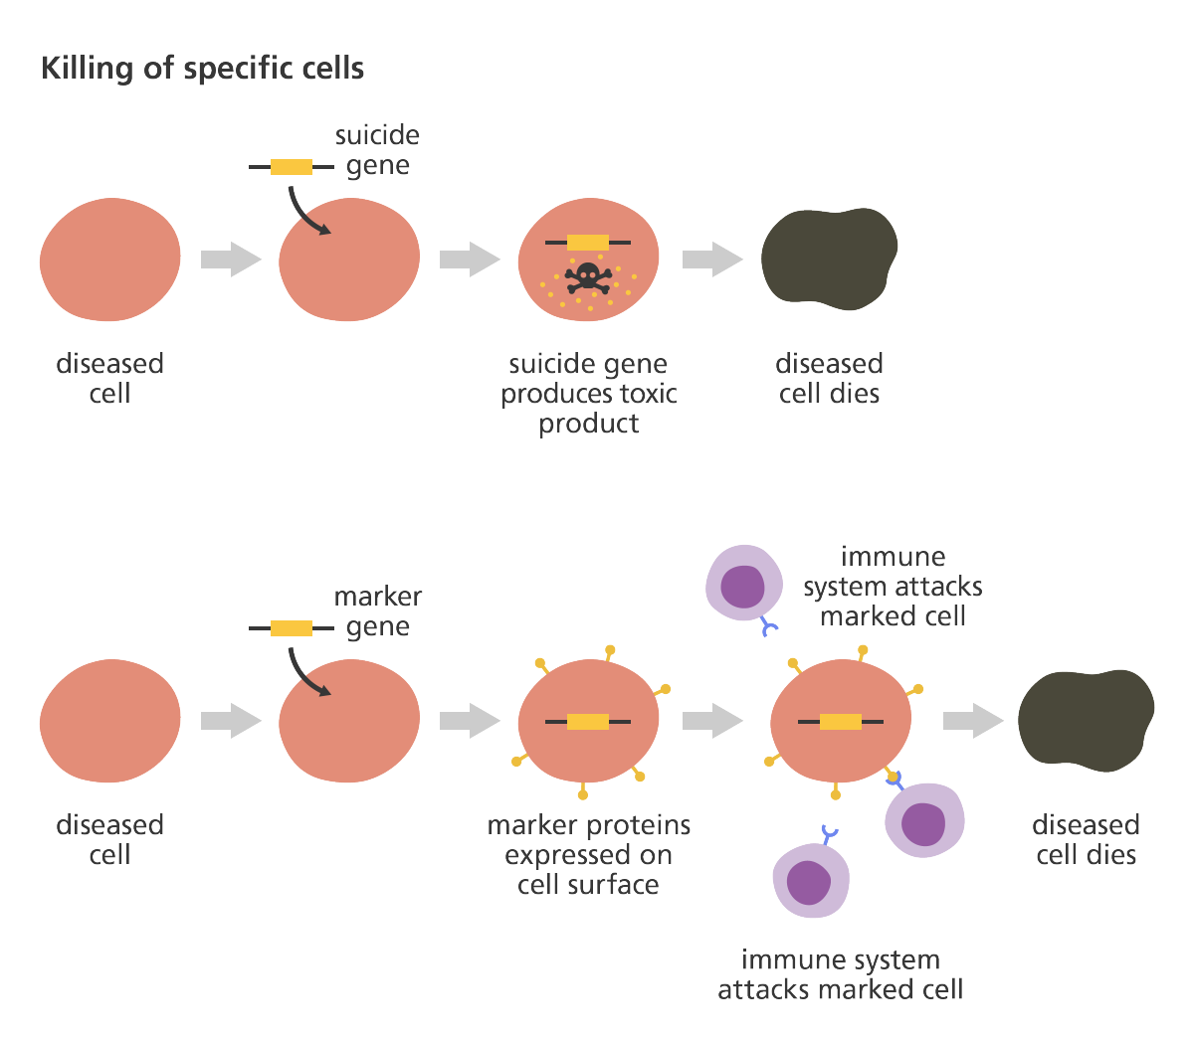
Beberapa Metode Terapi Gen
Notes:
Metode ini bertujuan untuk mematikan sel-sel kanker. Seperti pada gambar, DNA yang dimasukkan dapat masuk ke dalam sel kanker, kemudian DNA ini akan mengekspresikan protein toksin yang dapat mematikan sel kanker. Cara yang lainnya adalah dengan memasukkan gen yang akan mengekspresikan protein penanda (marker). Protein ini akan diekspresikan di permukaan sel, sehingga akan dikenali oleh sistem imun tubuh. Berikutnya sel ini akan dimatikan.

Slide 17
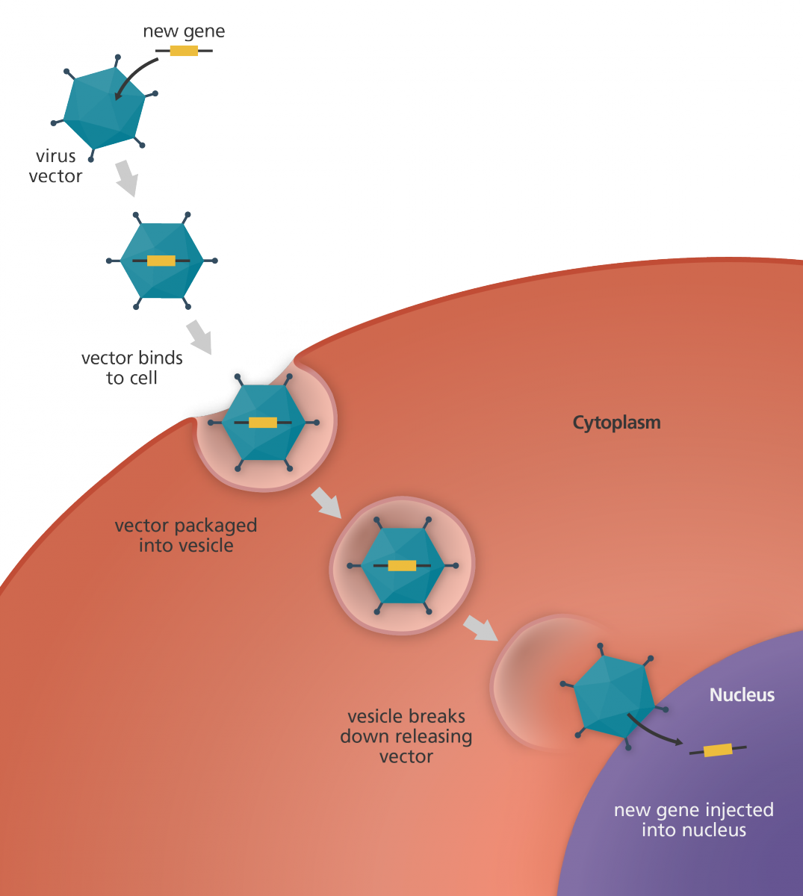
Gene delivery ke dalam sel
Notes:
Gene Delivery adalah suatu sistem yang dapat mengantarkan gen/DNA ke dalam sel target. Sistem ini bisa dibantu dengan vektor virus, bakteri dan plasmid. Menurut anda tantangan apa yang dihadapi dalam gene delivery ini?

Slide 18
QUIZ
Sebutkan tantangan-tantangan yang dihadapi dalam penerapan terapi gen

